Slide 1
Шаг к вершине
Краткое обучение использованию приложения
Автор Мясников Даниил Владимирович

Slide 2
Описание и возможности
Шаг к вершине – приложение для покупки стильной и комфортной спортивной обуви.
Мы предоставляем такие возможности как:
Доставка
Скидки
Специальные предложения
Удобный интерфейс

Slide 3
Преимущества

Slide 4

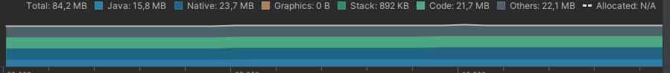
производительность
Использование процессора
Использование памяти

Slide 5
Схема взаимодействия экранов
Экран входа
Приветствие
Главная
Категории
Профиль
Регистрация
Избранное
Корзина
Уведомления

Slide 6
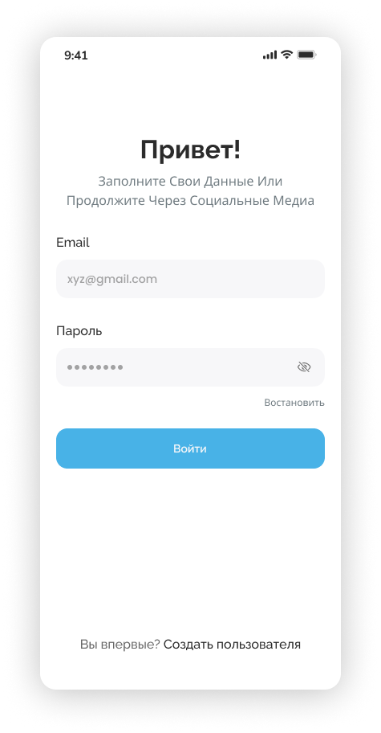
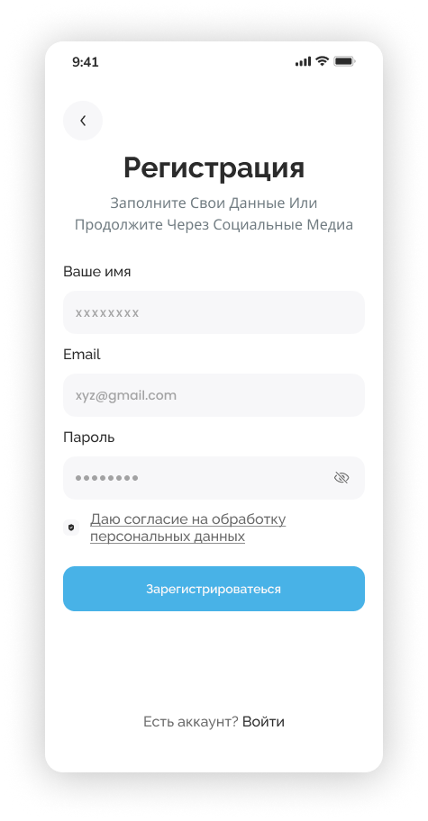
Регистрация и вход
Если у вас уже есть аккаунт, просто введите нужные данные и нажмите кнопку «Войти». Если же у вас ещё нет аккаунта, нажмите «Создать пользователя» и пройдите быструю регистрацию.

Slide 7
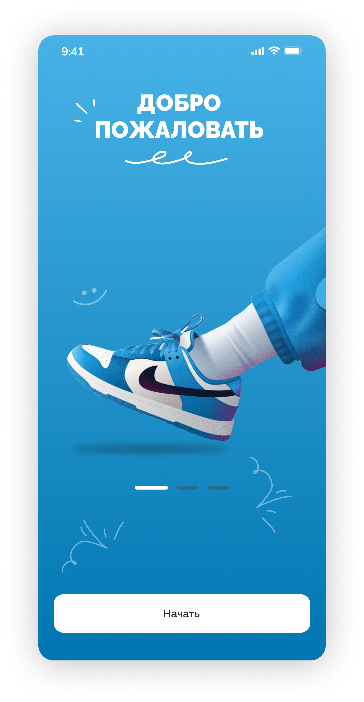
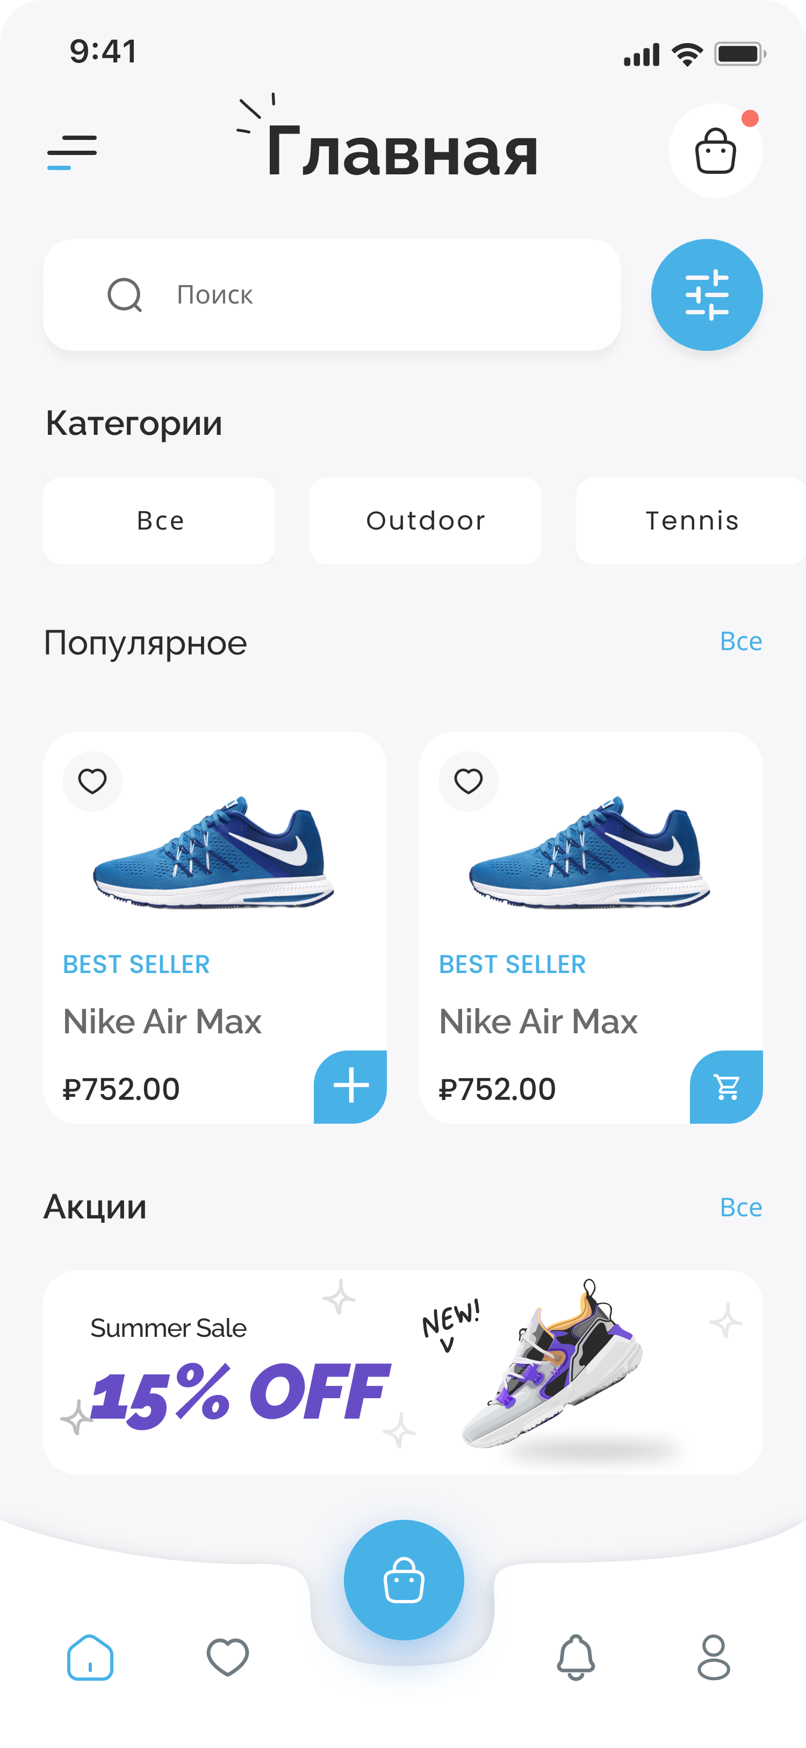
Приветствие
После регистрации и входа вас будет приветствовать данный экран. Просто нажимайте на кнопку или свайпайте чтобы перейти к главному экрану.
На главном экране крайне понятный и дружелюбный интерфейс, не бойтесь изучать его.

Slide 8
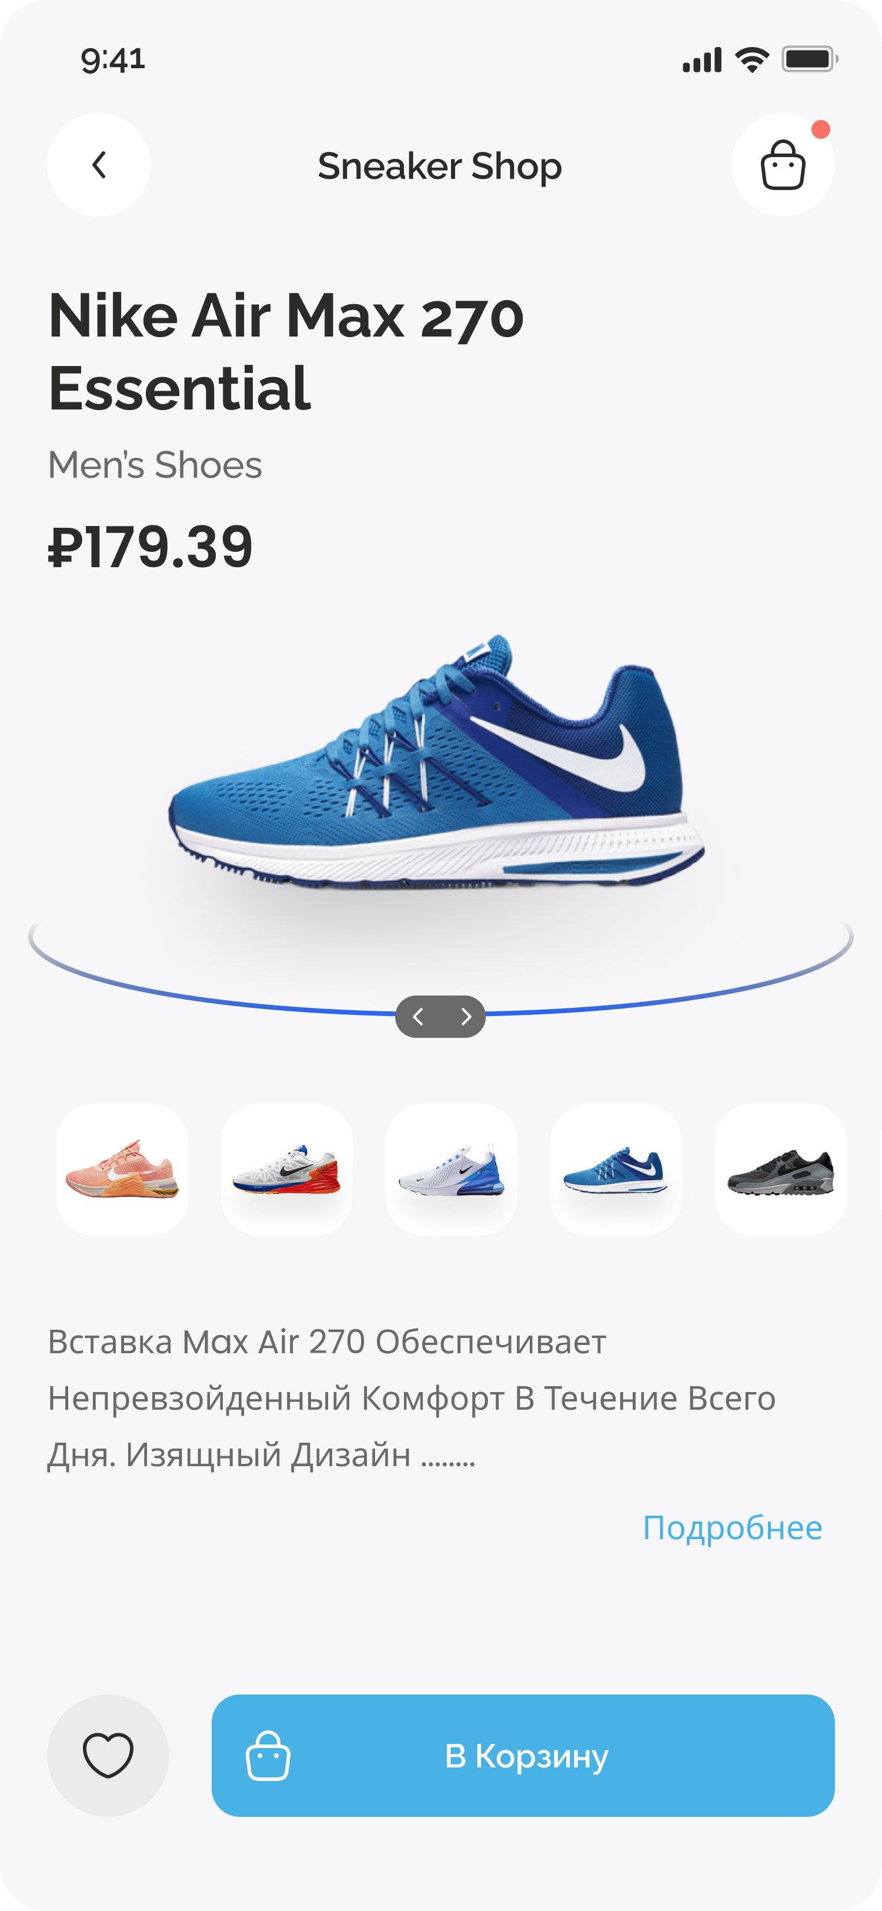
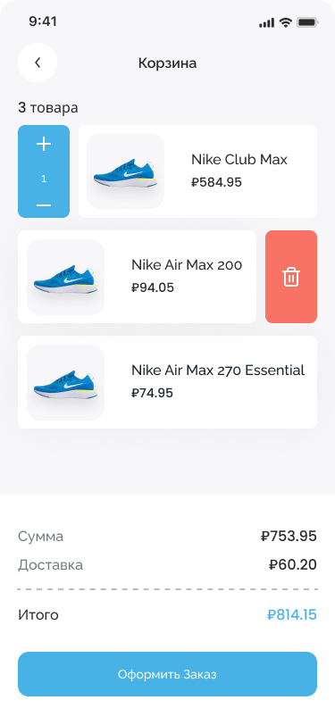
Покупка и оформление
Для того чтобы купить товар нужно нажать на него, после чего откроется более детальный экран. Нажмите на кнопку «В корзину», после перейдите в неё и оформите заказ.

Slide 9
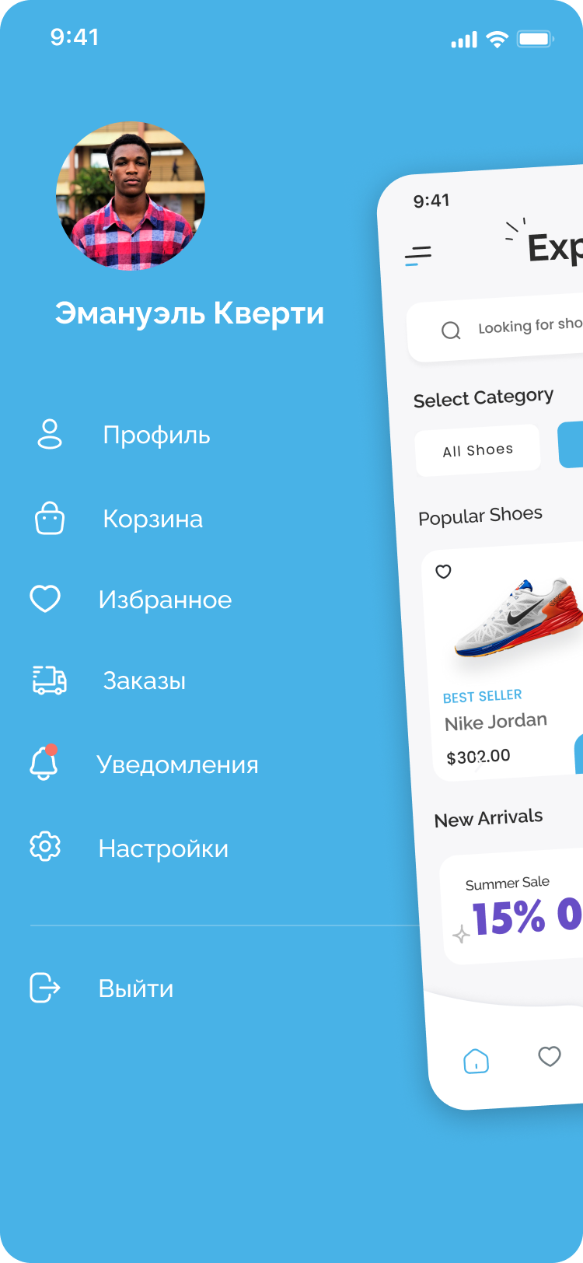
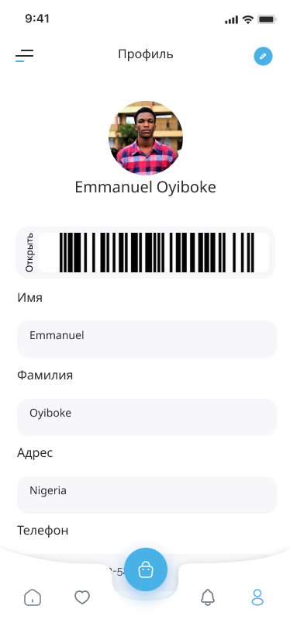
Профиль и его изменение
Если вы захотите посмотреть или изменить данные в профиле, свайпните вправо на главном экране, после чего откроется меню. Нажмите «Профиль». Карандаш в правом верхнем углу позволит вам поменять данные.

Slide 10
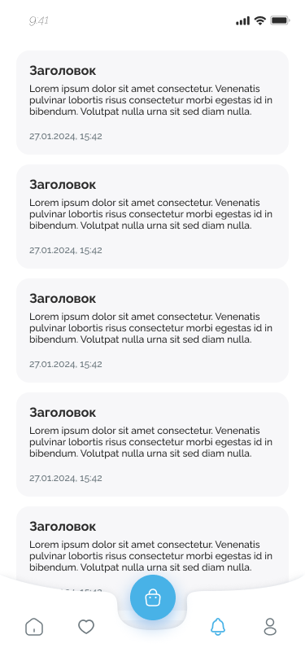
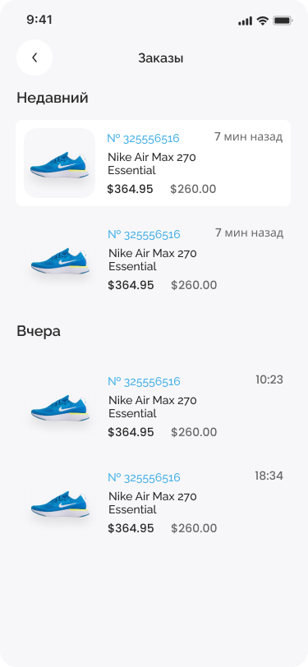
Навигация
Вы можете использовать боковое меню для перемещения на нужный вам экран, такие как заказы, уведомления и т.д.. Однако вы можете также использовать для этого нижнее меню с кнопками, оно есть на большинстве экранов.

